Slide 1
Творческий отчёт по самообразованию за 2021-2022 учебный год «Музыкально-творческая деятельность оздоровительной направленности»
Подготовила
музыкальный руководитель
Муравицкая Л.Л.

Slide 2
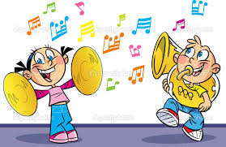
Цель: Освоение здоровьесберегающих технологий в работе с детьми,
организация музыкально-оздоровительной работы в процессе
ежедневной деятельности детей дошкольного возраста,
связанная с формированием мотивации укрепления здоровья
и поведенческих навыков здорового образа жизни.
Задачи:
♫ Создать условия образовательной среды, обеспечивающие
укрепление и сохранение физического и психического здоровья
каждого ребенка.
♫ Организовать сотрудничество с педагогами и родителями в
вопросах приобщения детей к здоровому образу жизни.
♫ Умение координировать движения с текстом, развивать чувство
ритма и темпа в движении, целенаправленно воздействовать
на речевые нарушения.
♫ Воспитание умения перевоплощаться, выразительности и грации
движений, согласовывать движения с характером музыки, подводить
к умению передавать элементарные игровые образы и их характеры
мимикой, движениями, интонацией.

Slide 3
Методы и приёмы:
♪ расширила картотеку музыкально-дидактических игр оздоровительной
направленности;
♪ подобрала практический материал (систему игр и упражнений);
♪ подготовила материал по теме «Музыкально–творческая деятельность
оздоровительной направленности»;
♪ подготовила и провела консультации для родителей: «Музыка как средство
здоровьесбережения», «Пойте на здоровье», «Роль дыхательной гимнастики, как
метод оздоровления дошкольников»;
♪ организовала консультацию для педагогов МДОУ по проблеме
«Здоровьесберегающие технологии в музыкально-творческой деятельности
детей ДОУ»;
♪ подготовила методический материал с рекомендациями по теме «Музыка и
здоровье»;
♪ провела оздоровительные сеансы с детьми 5-6 лет на тему «Музыка и здоровье»;
♪ на ГМО представила мастер-класс и методический доклады на тему «», «».

Slide 4
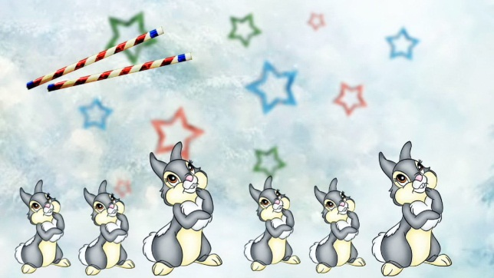
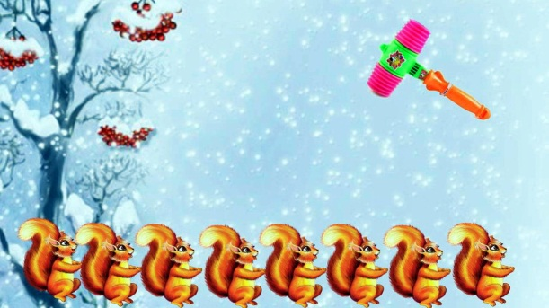
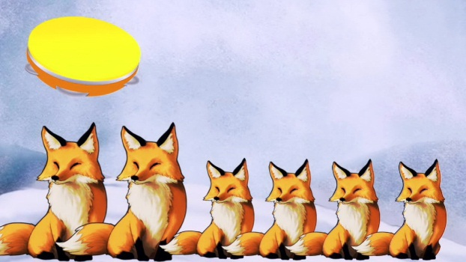
При проведении занятий с детьми особое внимание уделяла на развитие чувства музыкального ритма и слухо-моторных координаций. Дети ещё не знают, как воспринимать музыку, как согласовывать с ней свои движения. Движения детей резки, быстры, порывисты и в то же время ещё плохо координированы.
Использовала собранный материал на практике с целью развития музыкальных способностей дошкольников посредством внедрения здоровьесберегающих следующих технологий:
♯ валеологические песенки-распевки;
♯ артикуляционной гимнастики;
♯ пальчиковой гимнастики;
♯ оздоровительных и фонопедических упражнений;
♯ игрового массажа и самомассажа;
♯ игро-ритмических упражнений;
♯ музыкотерапии;
♯ вокалотерапии.

Slide 5
☺ Успешность реализации любого направления здоровьесберегающей
деятельности зависит от тесного сотрудничества педагогов и родителей.
Без их участия и поддержки результаты будут минимальными.
Для этого привлекались родители к совместной деятельности при
изготовлении костюмов и атрибутов к тематическим утренникам и
развлечениям в течение учебного года.
Таким образом, в музыкальной деятельности
☺ использовались специально подобранные упражнения по укреплению
здоровья детей;
☺ создавались игровые условия, так как именно игра способствует
эффективному восприятию материала, активизирует творческое
мышление, повышает творческий потенциал, способствует развитию
творческой индивидуальности каждого ребенка. Формирует мотивацию
здоровья и поведенческих навыков здорового образа жизни.

Slide 6
БУДЬТЕ ЗДОРОВЫ !

